Slide 1

소프트웨어융합 캡스톤 디자인
최종발표
경희대학교 소프트웨어융합학과
2020105742 한지훈

Slide 2
CONTENTS
1
문제 정의
5
모델 성능 평가
2
기존 연구
6
데모 영상
3
기존 연구 대비 차별점
7
결과 댓글 분포 확인
4
파이프라인

Slide 3
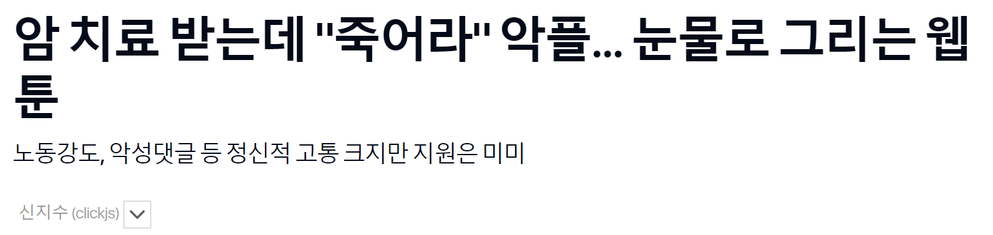
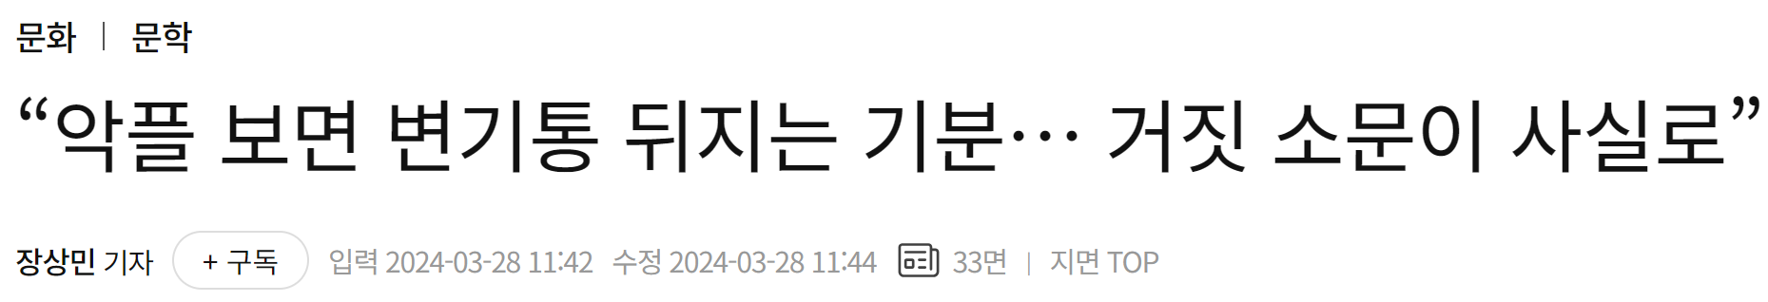
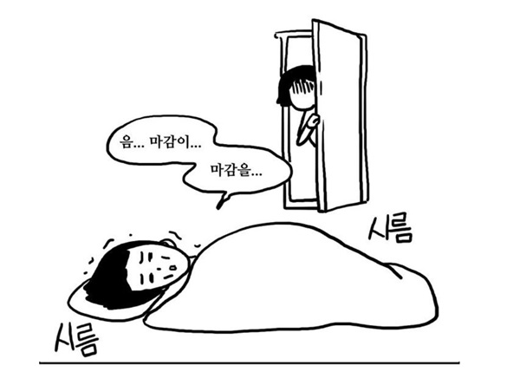
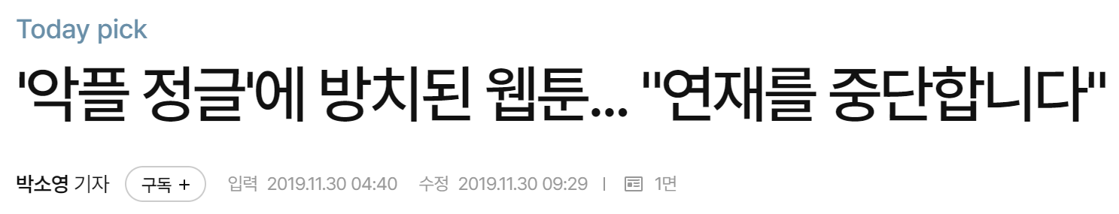
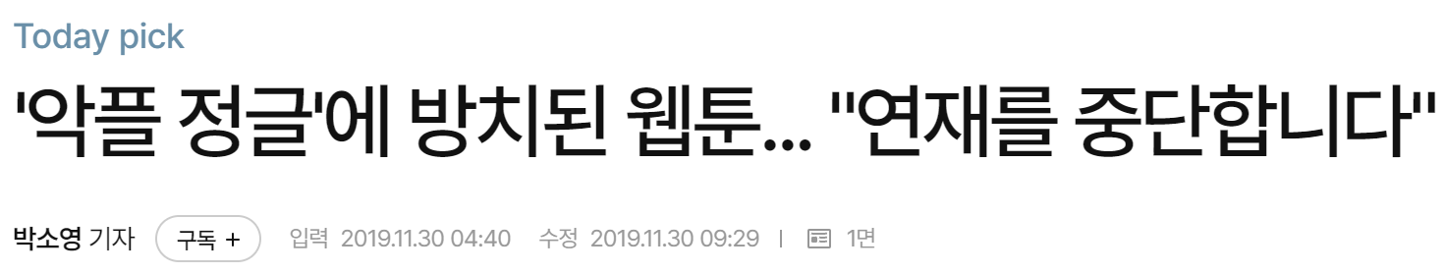
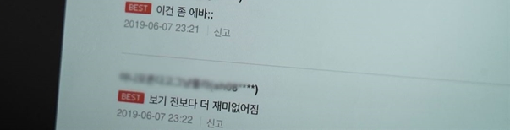
01
문제 정의
개요
관련 기사
영화, 드라마, 만화 등 예술 작품은 감동과 즐거움을 전달하며 관객과 소통하는 매개체
관람 후 관객들은 댓글을 통해 감상평과 감정을 자유롭게 표현
이런 공간에는 작품과 작가를 향한 욕설과 악성 댓글도 존재
이러한 부정적인 표현은 창작자와 다른 관람객 모두에게
마음의 상처를 남기며, 건강한 소통 문화를 해침

Slide 4
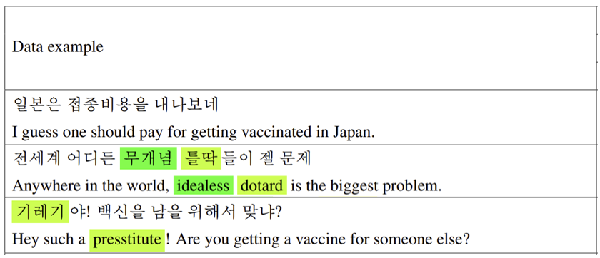
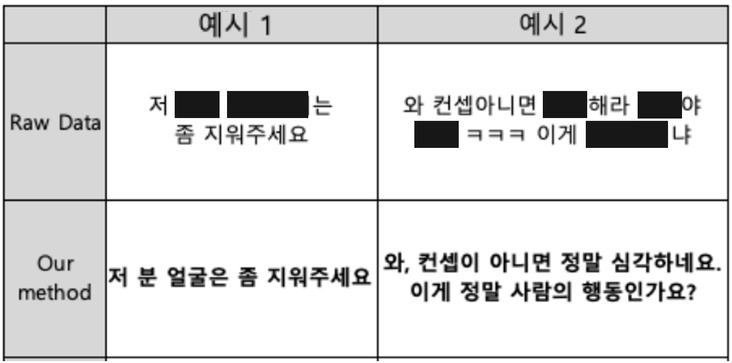
02
기존 연구
A. 비난 분류/제거 연구
B. 비난 순화 연구
EX) K-HATERS: A Hate Speech Detection Corpus in Korean with Target-Specific Ratings
EX) 거대언어모델과 설명가능 인공지능을 활용한 한국어 유해 댓글 순화 연구
192,158개 한국어 뉴스 댓글에 대해 3단계 혐오 레이블을 적용한 대규모 Corpus 'K-HATERS' 구축
BERT 기반 모델을 통해 정치·종교 등 특정 타겟에 대한 혐오 표현을 효과적으로 분류·제거, implicit hate도 탐지 가능
KcELECTRA 분류기로 유해 댓글을 탐지한 후, XAI(SHAP) 기법을 사용해 유해성에 기여한 토큰 마스킹
원본 문장 + 마스킹된 문장 + few-shot 예시 프롬프트를 LLM에 입력하여 의미 유지, 유해 표현 순화한 문장 생성

Slide 5
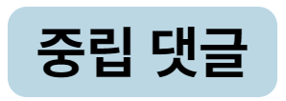
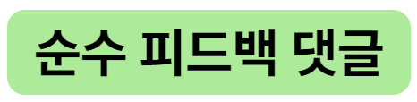
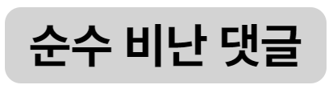
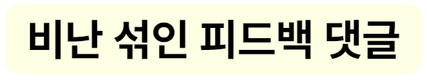



03
기존 연구 대비 차별점
기존 연구와 비교 | A. 비난 분류/제거 연구 | B. 비난 순화 연구 | C. 본인 방식
중립 댓글 Ex) “재밌게 보고 있어요” | 원본 제공
순수 피드백 댓글 Ex) “전개 속도가 좀 빨라요” | 원본 제공
순수 비난 댓글 Ex) “XX 재미없네” | 제거 | 순화 의미 X Ex) “진짜 재미가 없네요” | 제거
비난 섞인 피드백 댓글 Ex) “맞춤법 검사기도 안돌리나 ㅋㅋ” | 피드백도 사라짐 | 순화해서 제공 Ex) “맞춤법에 유의해야 할거 같아요” | 순화해서 제공 Ex) “맞춤법에 유의해야 할거 같아요”
정말 비난만 있는 경우에는 기존의 비난 분류/제거 연구처럼 제거
단 비난이 존재하는 경우에도 피드백이 포함되어 있다면 비난은 순화, 피드백은 살려서 제공
댓글들을 4가지 유형으로 분류
비난으로 인한 마음의 상처 최소화, 피드백은 받아들여 더 좋은 작품 만드는 데에 기여

Slide 6
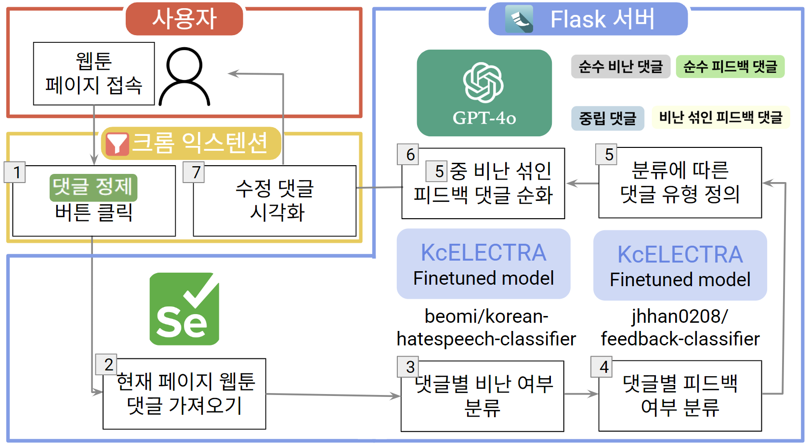
04
파이프라인

Slide 7
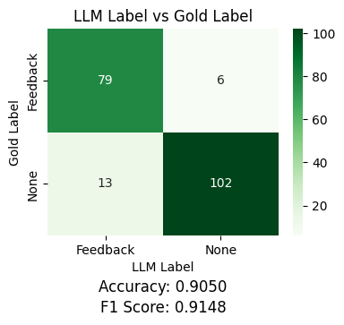
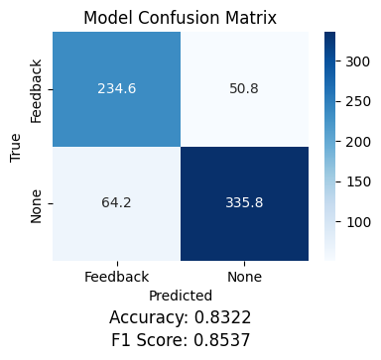
05
모델 성능 평가
라벨링 성능 평가
피드백 분류 성능 평가
라벨링된 댓글들 중 200개 랜덤 샘플링
라벨을 가리고 사람(본인, 동료)이 직접 댓글의 피드백 여부를 판단
본인, 동료 불일치 라벨은 상의해서 결정, Gold Label 생성
Gold Label과 LLM Label 얼마나 일치하는지 확인
전체 댓글을 80%의 Train set(2742개)와 20%의 Test set(685개)로 분할
5-Fold Cross Validation 진행
5개 Fold의 평균 지표(Accuracy, F1 Score)로 피드백 분류 모델 성능 확인

Slide 8
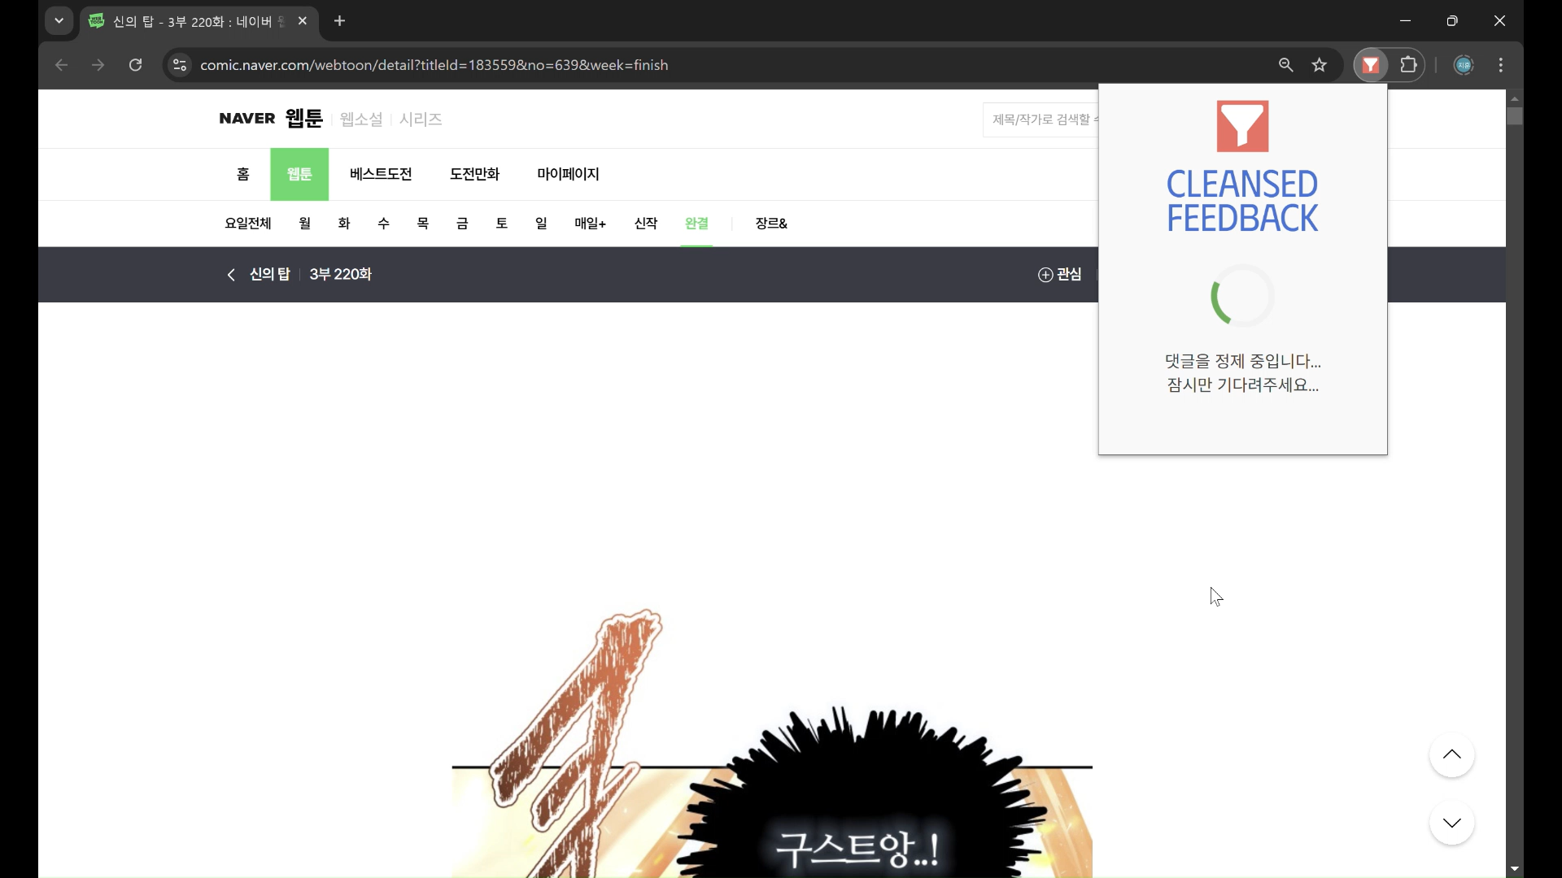
06
데모 영상

Slide 9
07
결과 댓글 분포 확인
여러 평점대에 대한 댓글 유형별 비중
적용
평점이 낮은 웹툰일수록 순수 피드백의 비중은 줄고,
비난 섞인 피드백의 비중이 늘어남을 알 수 있음
서비스를 통해 순수 비난은 제거,
비난 섞인 피드백은
순수 피드백으로 변환
★ 10.0 ~ 8.5
★ 8.5 ~ 7.0
★ 7.0 ~ 5.5

Slide 10
감사합니다

